Slide 1



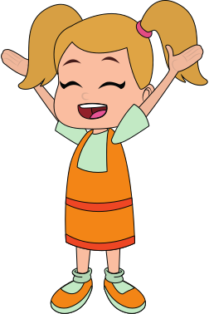
NÓI VÀ NGHE
KỂ CHUYỆN: ĐẤT QUÝ, ĐẤT YÊU

Slide 2


01
Nghe kể chuyện

Slide 3

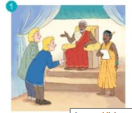

CHIA SẺ TRƯỚC LỚP
Vua nước Ê-ti-ô-pi-a đã đón tiếp hai người khách du lịch như thế nào?

Slide 4
CHIA SẺ TRƯỚC LỚP
Vua nước Ê-ti-ô-pi-a đã: mời họ vào cung điện, mở tiệc chiêu đãi và tặng họ bao nhiêu vật quý. Sau đó, vua sai một viên quan đưa khách xuống tàu.

Slide 5
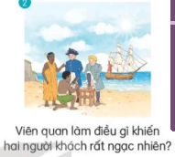
CHIA SẺ TRƯỚC LỚP
Viên quan làm điều gì khiến hai người khách rất ngạc nhiên?

Slide 6

CHIA SẺ TRƯỚC LỚP
Viên quan đã giải thích như thế nào với hai người khách về hành động của mình?

Slide 7

CHIA SẺ TRƯỚC LỚP
Hai người khách nhận ra điều gì đáng quý ở người Ê-ti-ô-pi-a?

Slide 8
CHIA SẺ TRƯỚC LỚP
Hai người khách càng thêm khâm phục tấm lòng yêu quý mảnh đất quê hương của người Ê-ti-ô-pi-a.

Slide 9

02
Kể lại câu chuyện Đất quý, đất yêu

Slide 10
03
Vận dụng

Slide 11
Xin chào và hẹn gặp lại

